Slide 1
5.7 离子型共聚合反应
前面推导的共聚物组成方程，序列分布方程等，其结果也适用于正离子型、负离子型和络合配位型共聚合反应。
由于增长活性中心的性质不同，共聚单体的相对反应活性，即竞聚率大不相同，使离子型共聚合特征与自由基型的也大不相同。

Slide 2
1.单体有很高的选择性
自由基共聚：Q、e 相近理想共聚，e 相差
较大交替共聚
离子共聚：
  具斥电子基的单体可正离子共聚
  具吸电子基的单体可负离子共聚
  具吸电子和斥电子的单体不能共聚

Slide 3
例：St(Q₂ = 1.00，e₂ = －0.80) 和
MMA(Q₂ = 0.74，e₂ = 0.40)
I | 共聚 类型 | T(℃) | r₁ | r₂
AIBN | R. | 60 | 0.52 | 0.46
SnCl₄ | R⁺ | 20 | 10.5 | 0.1
Na | R－ | －30 | 0.12 | 6.4

Slide 4
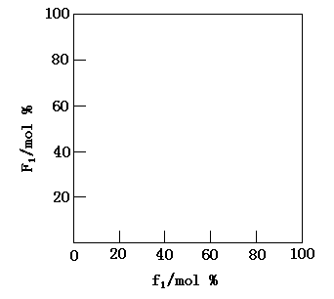
正离子
自由基
负离子
图5-11 苯乙烯(M₁)－甲基丙烯酸甲酯(M₂)的共聚物组成曲线
(投料配比1:1)

Slide 5
2. 离子共聚有理想共聚倾向
ln(r₁－r₂) = －(e₁－e₂)²
极性相近，e₁≈ e₂
ln(r₁ r₂) → 0，即r₁ r₂ →1

Slide 6
3. 反应条件对竞聚率影响很大，也很复杂
自由基共聚:影响并不强烈
溶剂和温度
离子型共聚：由于影响离子对活性
中心的离解程度，有很大的影响。
反离子
引发剂的结构也有明显的影响

Slide 7
A、溶剂的改变可以调整共聚物组成
例如：
使用不同极性和溶剂化能力的溶剂进行共聚合时，对单体的竞聚率有明显的影响，单体的极性相差越大，其影响越显著。
如表5-11所示，这种影响的实质和溶剂对离子型均聚合反应影响是一致的。

Slide 8
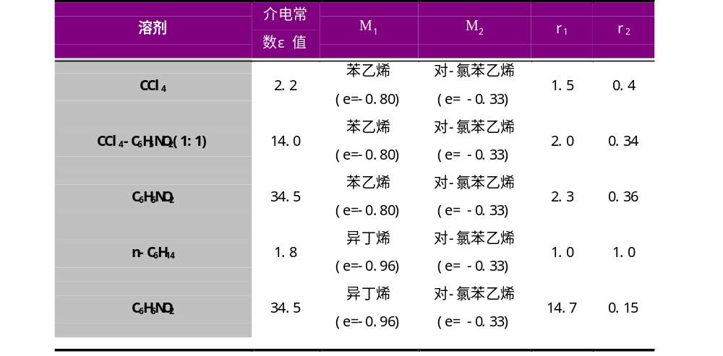
表5-11 溶剂对竞聚率的影响（AlBr₃,0℃)

Slide 9
B、温度的影响比对自由基型共聚合的要大
例 如：
在异丁烯和苯乙烯正离子共聚合时，反应温度从－90℃升到一30℃时，r₁值增加了15倍，而r₂值只增加3倍。

Slide 10
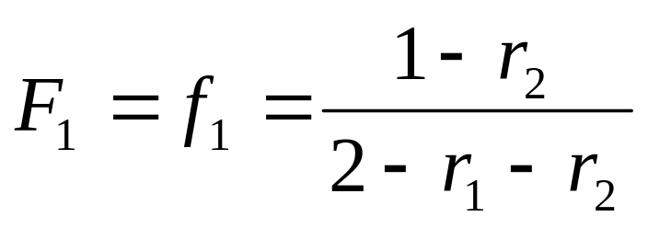
1、 共聚物组成曲线的类型 ：
1.1 r₁=r₂=0, 交替共聚;
1.2 r₁=r₂=1, 理想恒比共聚；
1.3 r₁ < 1, r₂< 1，有恒比点

Slide 11
1.4 r₁>1, r₂<1, 无恒比点，
特例：r₁r₂=1，理想共聚
1.5 r₁>1, r₂>1, 有恒比点，“block”
2. 转化率对共聚物组成曲线的影响
r₁<1, r₂<1, 或 r₁>1, r₂<1
3. 共聚物组成曲线的积分方程

Slide 12
1. 组成分布的多分散性：
以与恒比点组成的偏离程度和转化率判断。
2. 组成的控制方法
2.1一次投料法
2.2 补加活性单体
2.3 控制转化率

Slide 13
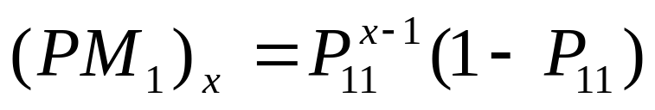
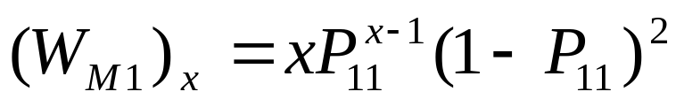
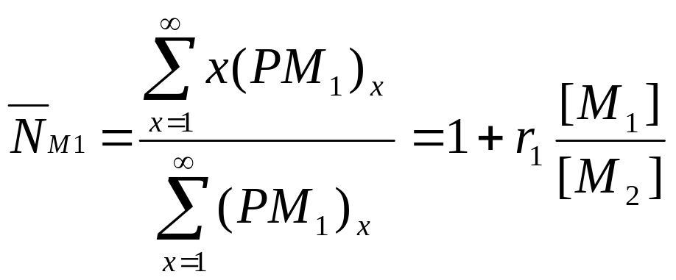
3.链段序列数量/质量分布函数；
4. 平均链段长度

Slide 14
5. 共聚合速率方程
  5.1化学控制终止：Walling公式
  5.2 扩散控制终止: North理论

